Slide 1
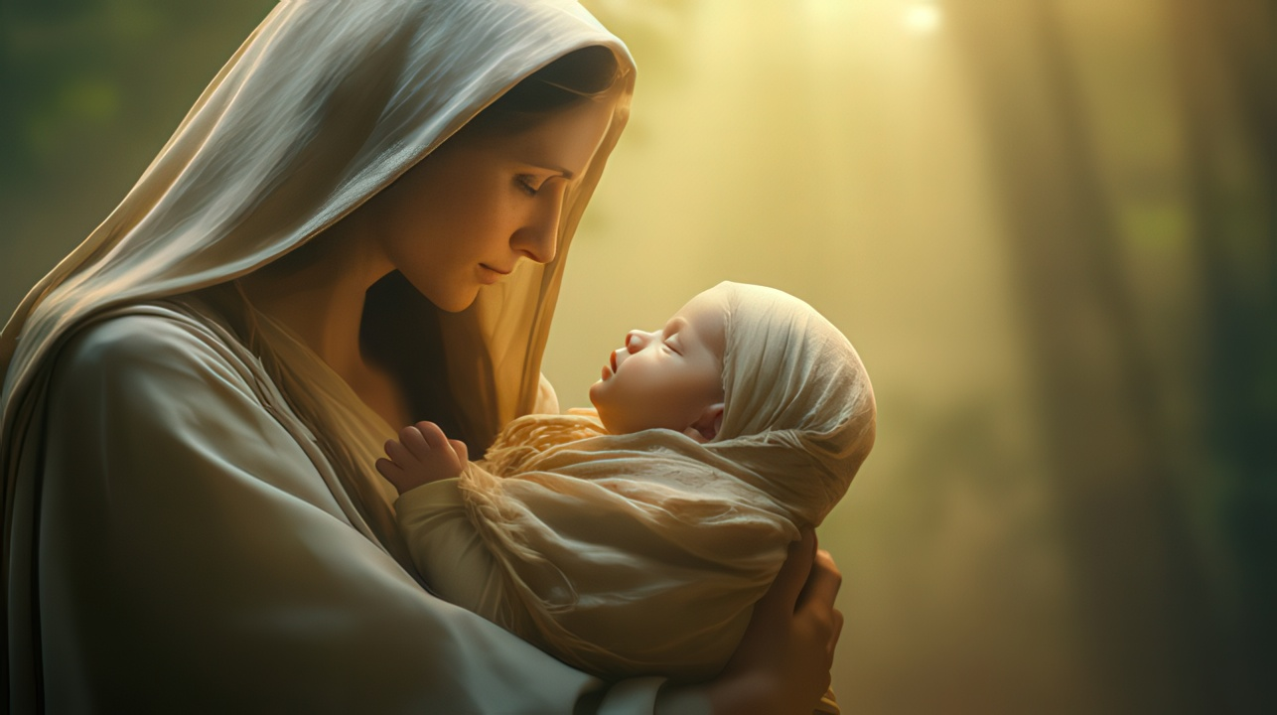

L-Imqaddsa
Omm Alla Marija
Sena Ċ

Slide 2
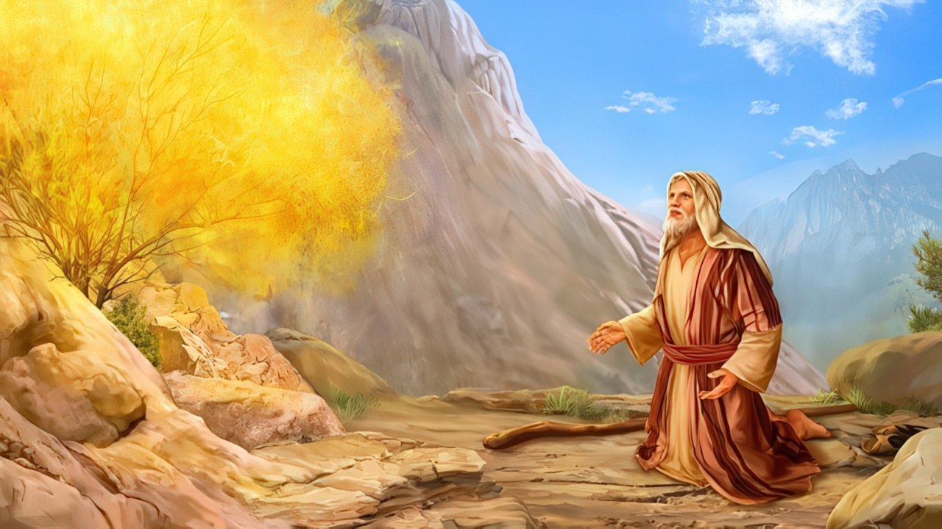
Qari I
Isejħu ismi fuq ulied Iżrael, u jiena nberikhom.
Qari Ktieb tan-Numri Num 6:22-27

Slide 3
Il-Mulej kellem lil Mosè
u qallu:

Slide 4
“Kellem lil Aron u lil uliedu
u għidilhom:
‘Meta tbierku lil ulied Iżrael, hekk għandkom tgħidulhom:

Slide 5
Ibierkek il-Mulej
u jħarsek!

Slide 6
Jixħet il-Mulej id-dija
ta’ wiċċu fuqek,
u jurik il-ħniena!

Slide 7
Iħares lejk il-Mulej
bi mħabba,
u jagħtik is-sliem!’.

Slide 8
Hekk huma jsejħu ismi
fuq ulied Iżrael,
u jiena nberikhom”.

Slide 9
Il-Kelma tal-Mulej
℟ Irroddu ħajr lill Alla

Slide 10
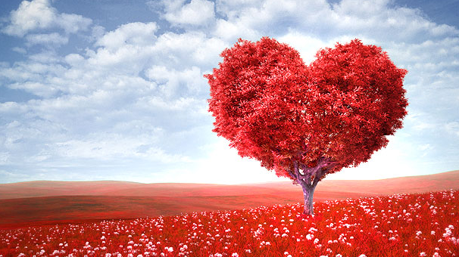
Salm Responsorjali
Salm 66(67):2-3,5,6,8
℟ Iħenn għalina Alla,
u jberikna.

Slide 11
Iħenn għalina Alla,
u jberikna;
idawwar għal fuqna
d-dija ta’ wiċċu!

Slide 12
Biex jingħarfu
fuq l-art triqatek,
fost il-ġnus kollha
s-salvazzjoni tiegħek.

Slide 13
℟ Iħenn għalina Alla,
u jberikna.

Slide 14
Jithennew il-ġnus
u jgħannu bil-ferħ,

Slide 15
għax trieġi l-popli
bis-sewwa,
u l-ġnus fuq
l-art inti tmexxihom.

Slide 16
℟ Iħenn għalina Alla,
u jberikna.

Slide 17
Ifaħħruk il-popli, o Alla,
ifaħħruk il-popli kollha.

Slide 18
Iberikna Alla,
u tibża’ minnu
l-art kollha minn
tarf għall-ieħor!

Slide 19
℟ Iħenn għalina Alla,
u jberikna.

Slide 20
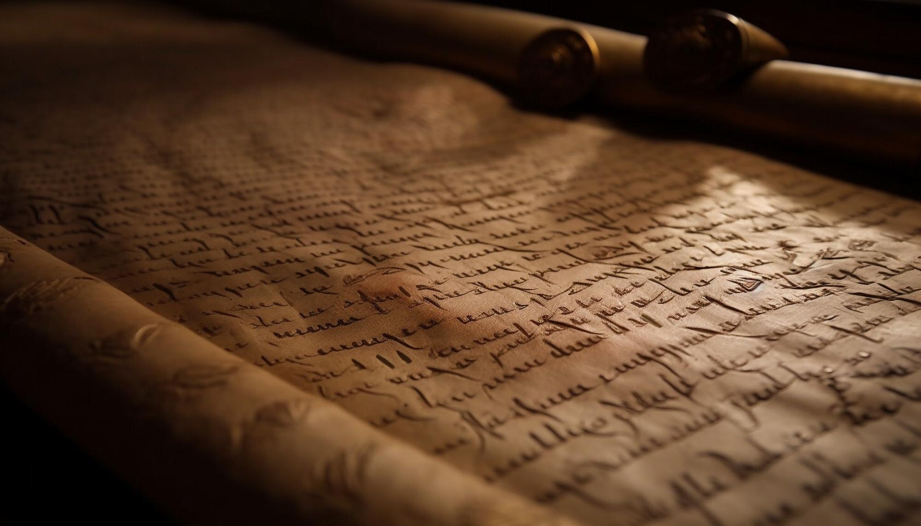
Qari II
Alla bagħat lil Ibnu, imwieled minn mara.
Qari mill-Ittra ta’
San Pawl Appostlu
lill-Galatin Gal 4:4-7

Slide 21
Ħuti, meta waslet
il-milja taż-żmien,
Alla bagħat lil Ibnu,

Slide 22
imwieled minn mara,
imwieled taħt il-Liġi,
biex jifdi lil dawk
li kienu taħt il-Liġi,

Slide 23
biex ikollna l-adozzjoni
ta’ wlied.

Slide 24
U għax intom ulied,
Alla bagħat l-Ispirtu ta’ Ibnu f’qalbna jgħajjat:
“Abbà! Missier!”.

Slide 25
U hekk m’intix iżjed ilsir,
iżda iben: u jekk iben,

Slide 26
werriet ukoll
bil-grazzja ta’ Alla.

Slide 27
Il-Kelma tal-Mulej
℟ Irroddu ħajr lill Alla

Slide 28
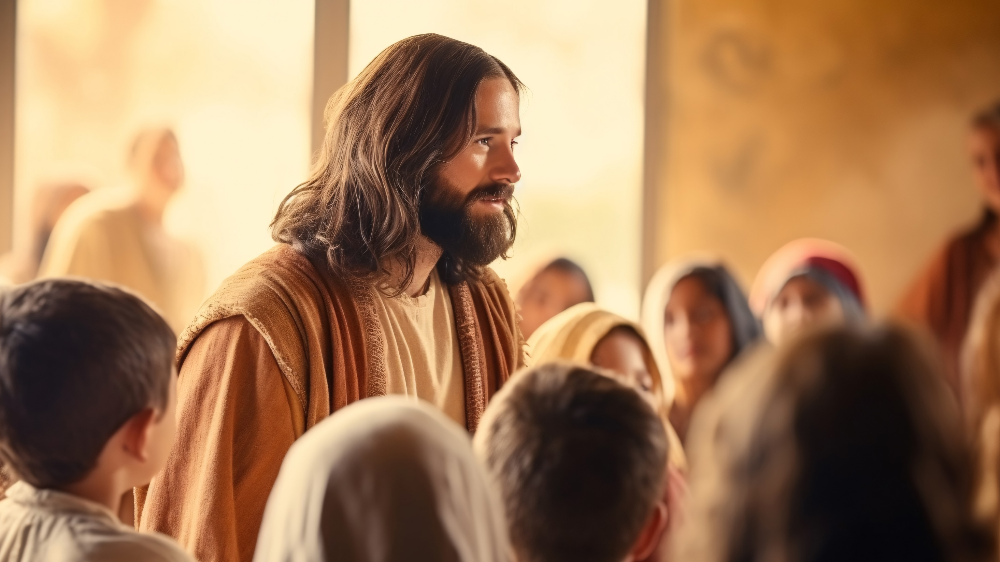
Hallelujah
Hallelujah

Slide 29
Lhud 1:1-2
Alla fl-imgħoddi kellem
lil missirijietna ħafna drabi
u b’ħafna manjieri
permezz tal-profeti.
Issa f’dan l-aħħar żmien,
huwa kellimna
permezz ta’ Ibnu.

Slide 30
Hallelujah
Hallelujah

Slide 31
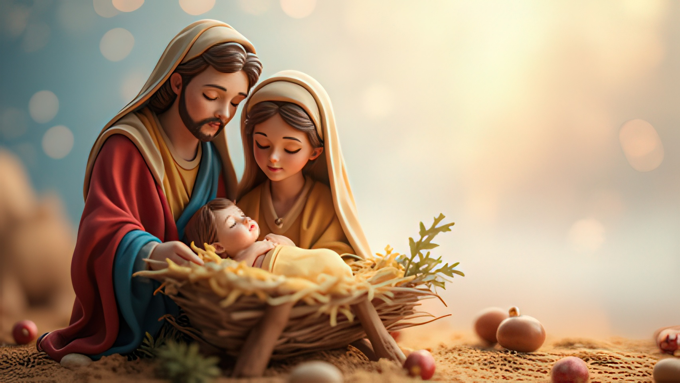
Evanġelju
Sabu lil Marija u lil Ġużeppi, bit-tarbija mimduda f’maxtura.
Bidu tal-Evanġelju skond
San Luqa Lq 2:16-21

Slide 32
F’dak iż-żmien,
ir-ragħajja marru jgħaġġlu,

Slide 33
u sabu lil Marija
u lil Ġużeppi,
bit-tarbija mimduda
f’maxtura.

Slide 34
Kif raw dan,
bdew jgħarrfu b’kulma
kien intqal lilhom
dwar dik it-tarbija,

Slide 35
u kull min semagħhom
baqa’ mistagħġeb b’dak
li qalulhom ir-ragħajja.

Slide 36
Marija, min-naħa tagħha, baqgħet tgħożż f’qalbha
dawn il-ħwejjeġ kollha
u taħseb fuqhom
bejnha u bejn ruħha.

Slide 37
Ir-ragħajja mbagħad reġgħu lura, isebbħu u jfaħħru
lil Alla għal kulma kienu
raw u semgħu,
kif l-anġlu kien qalilhom.

Slide 38
Meta wasal it-tmien jum
biex lit-tifel jagħmlulu
ċ-ċirkonċiżjoni,

Slide 39
semmewh Ġesù,
bl-isem li kien tah l-anġlu
qabel ma tnissel fil-ġuf.

Slide 40
Il-Kelma tal-Mulej
℟ Tifħir lilek Kristu

Slide 41
L-Imqaddsa
Omm Alla Marija
Sena Ċ

